Slide 1
Ruby gem
https://rubygems.org/

Slide 2
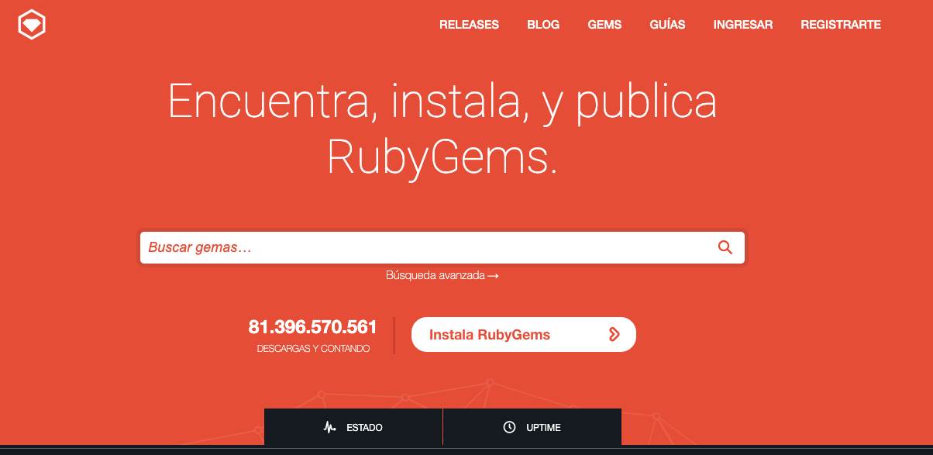

Slide 3
GEM –V
GEM –LIST
Gem update --system

Slide 4
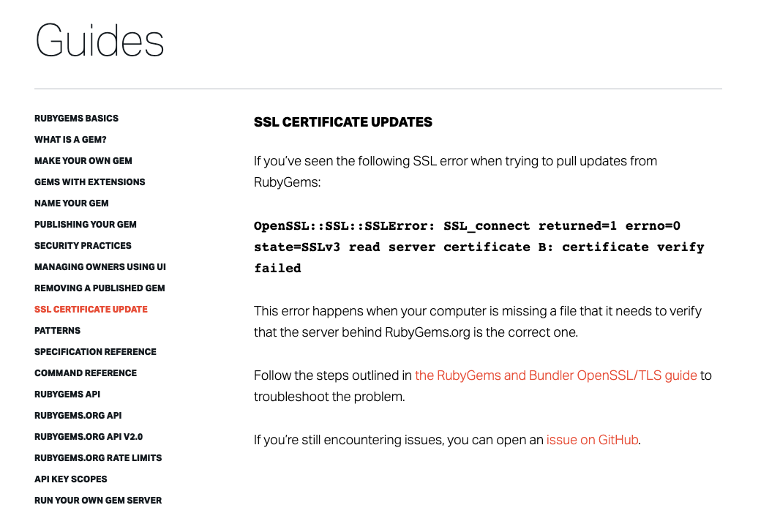

Slide 5
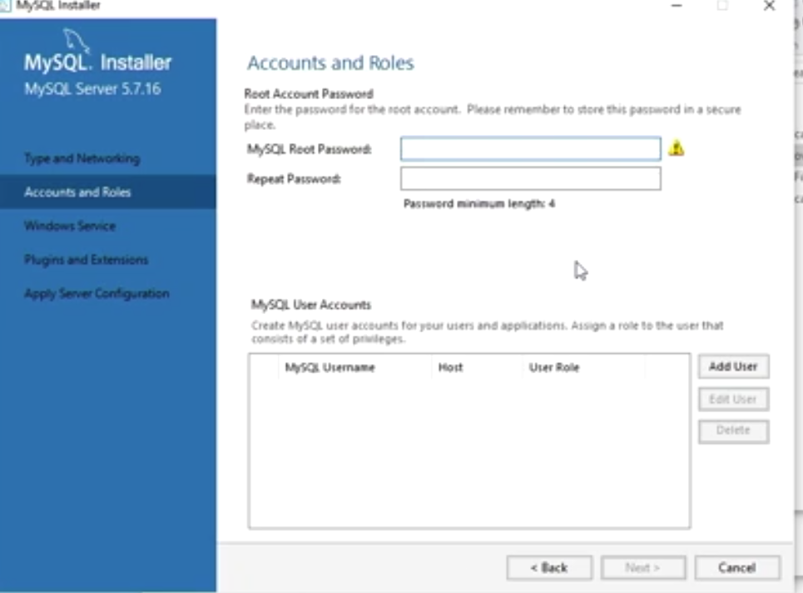
Vamos instalar Mysql

Slide 6
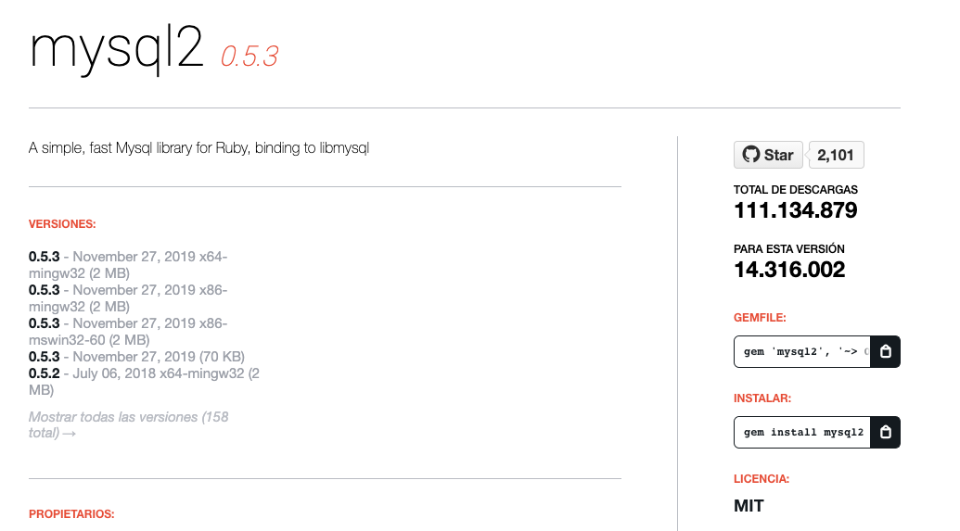
https://rubygems.org/gems/mysql2

